Slide 1

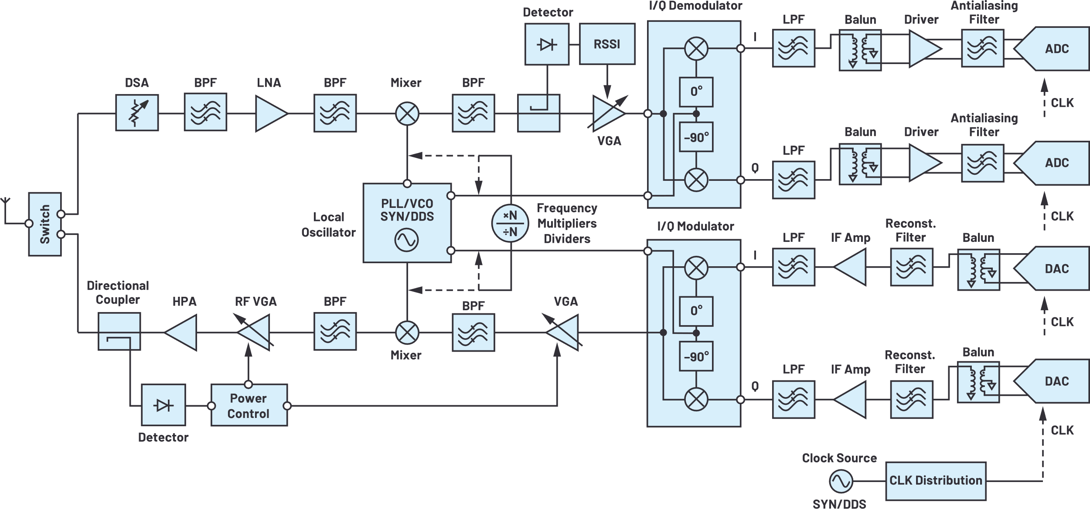
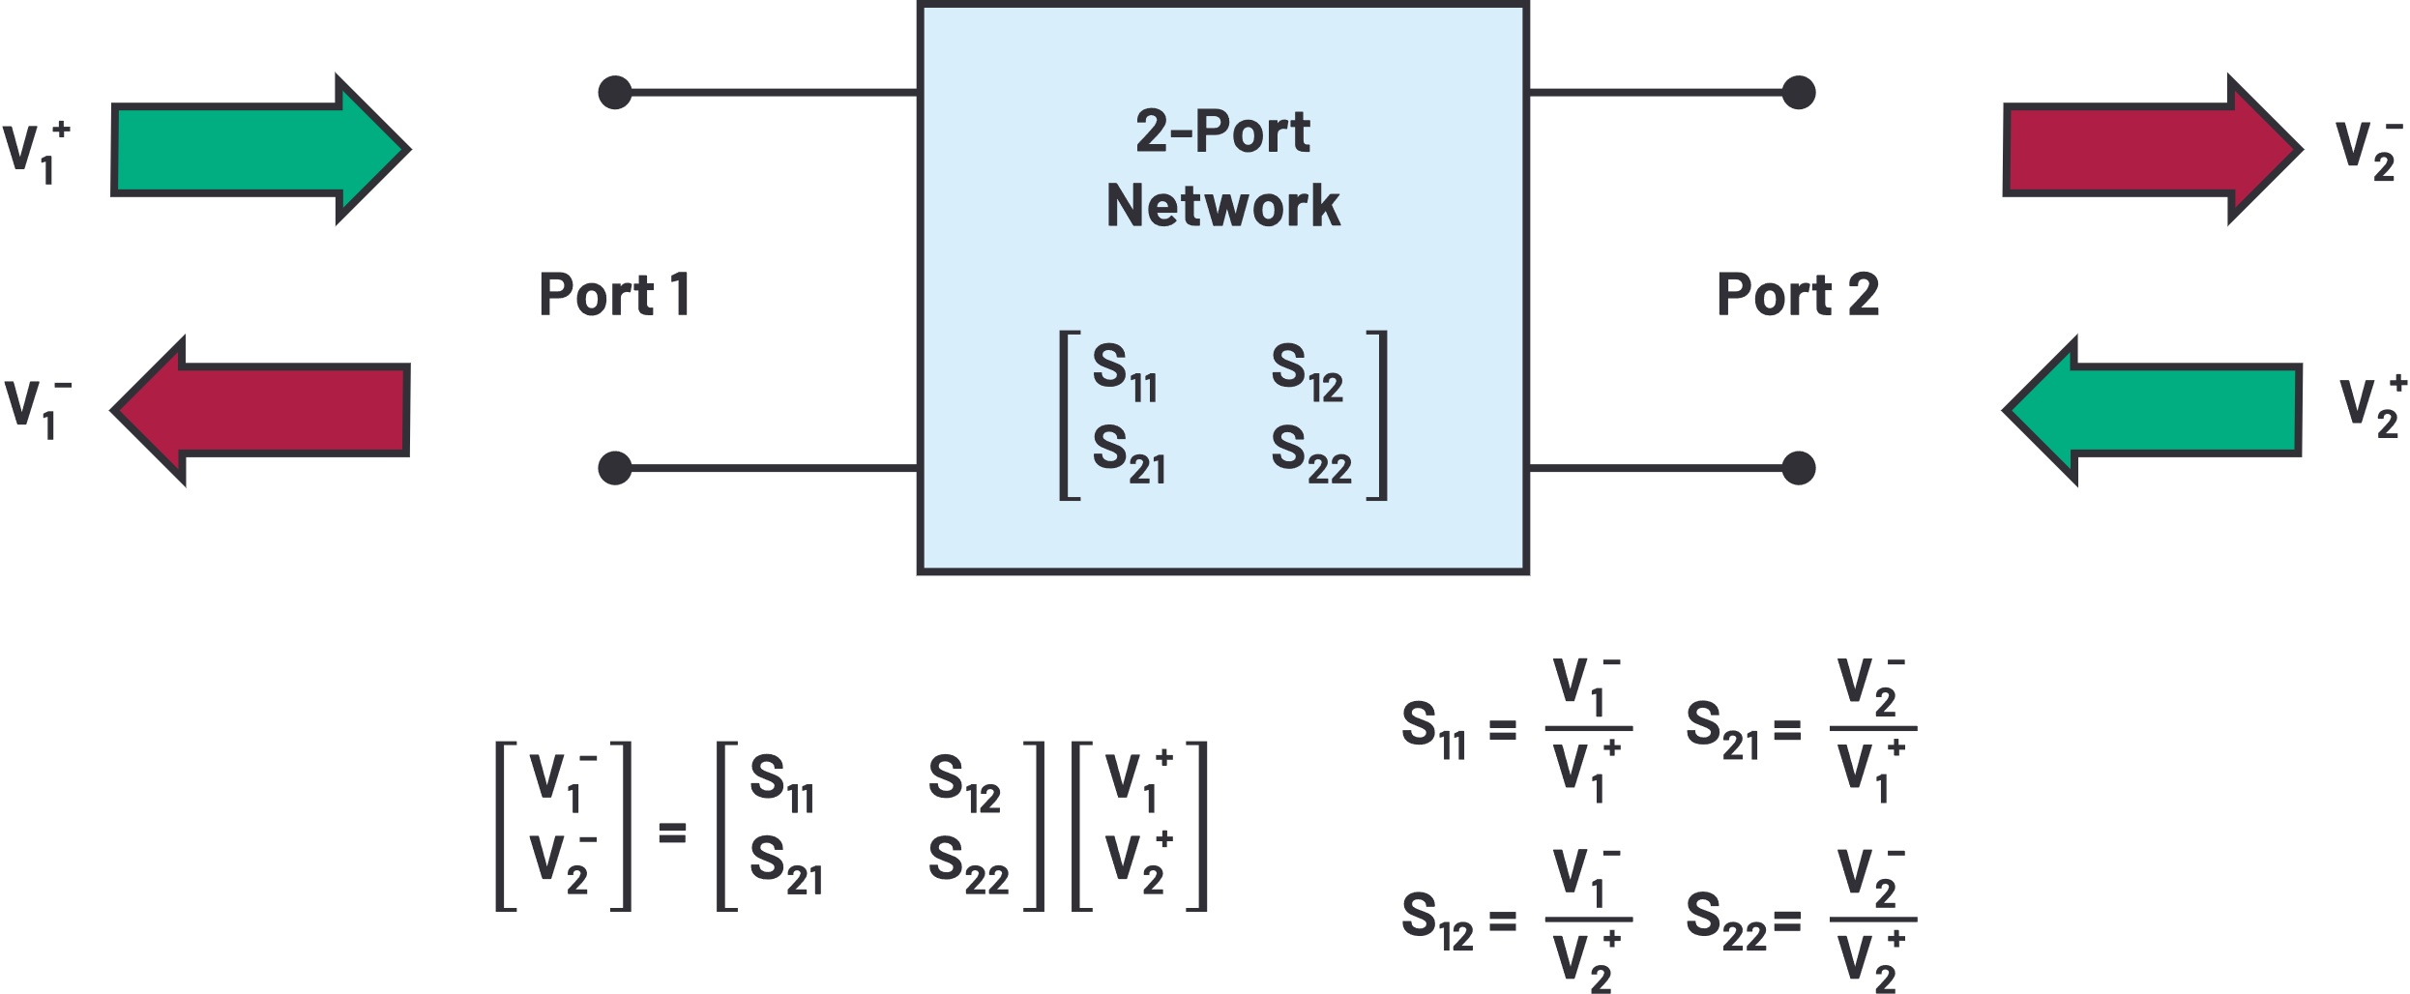
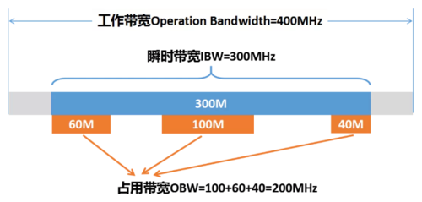
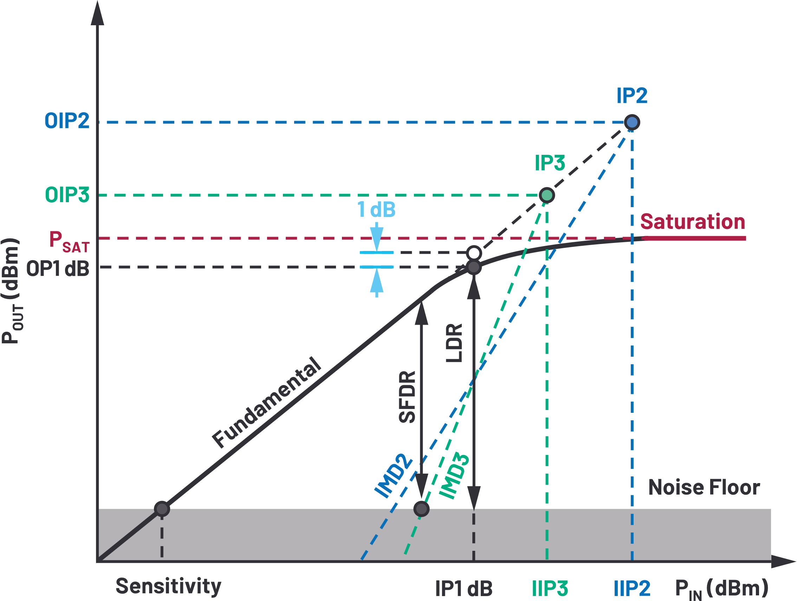
解密RF信号链：特性和性能指标（第1部分）
RF表示射频，此术语的通用定义规定了特定的频率范围：MHz至GHz电磁频谱。RF的突出特性包括相移、电抗、耗散、噪声、辐射、反射和非线性，术语RF适用于许多具有构成此定义特性的任何电路或组件。
S矩阵
S21：端口1到端口2的传输系数
|S21|：输出功率与输入功率的比值，称为增益或标量对数增益
S11、S22：反射系数|Γ|
反射系数与回波损耗：RL=-20log |Γ|（回波损耗始终是非负值）
（IL和RL与S参数的这种简单关系只有在所有端口都匹配的情况下才有效）
频率范围和带宽
3 dB带宽：信号功率电平超过其最大值一半的频率范围。
瞬时带宽(IBW)或实时带宽：系统在不需要重新调谐的情况下能够产生或获取的最大连续带宽。
占用带宽(OBW)：Occupied BW，包含总集成信号功率特定百分比的频率范围。
分辨率带宽(RBW)：指两个频率分量（可继续分解）之间的最小间隔。例如，在频谱分析仪系统中，它是最终滤波器级的频率范围。
非线性
输出1 dB压缩点(OP1dB)
饱和输出功率(PSAT)
IP3

Slide 2
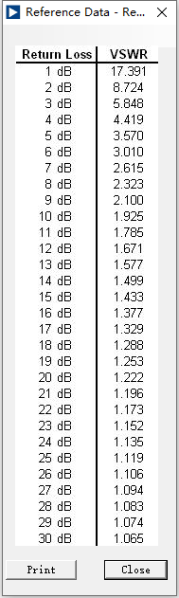
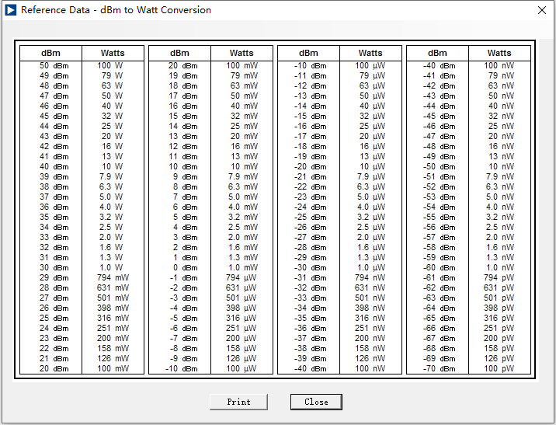
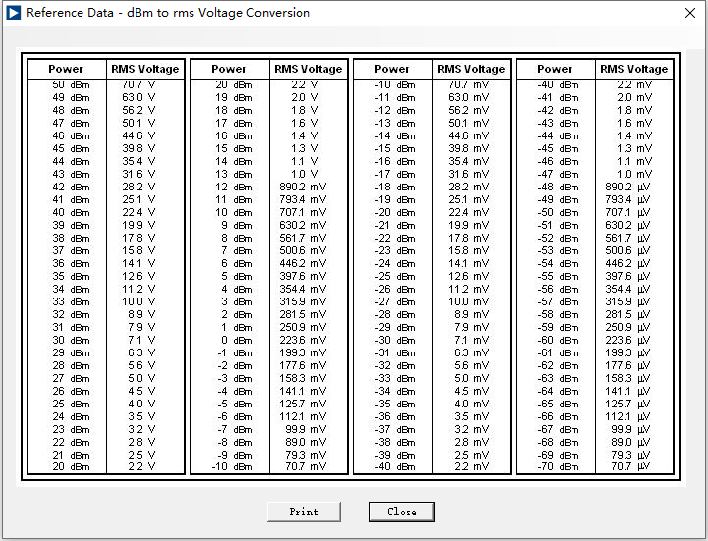
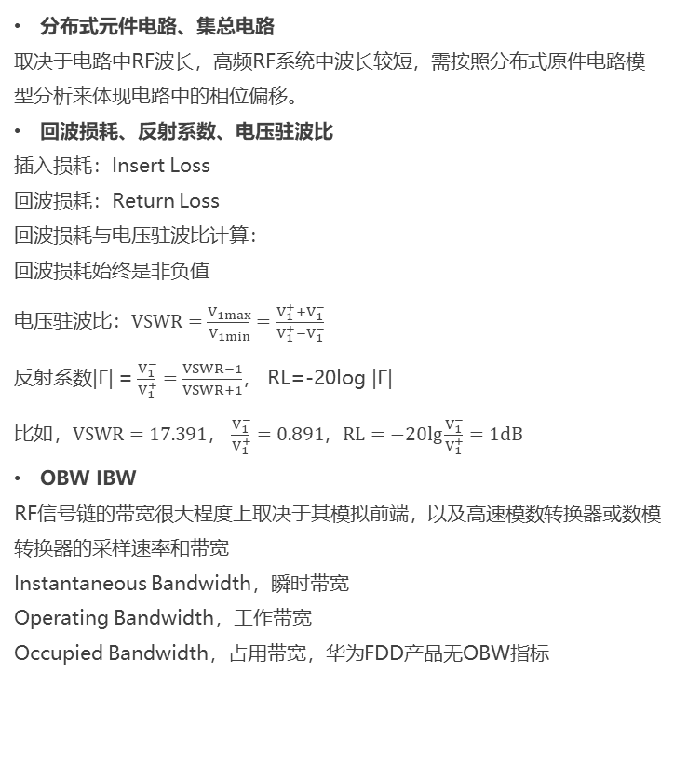
Notes
分布式元件电路、集总电路
取决于电路中RF波长，高频RF系统中波长较短，需按照分布式原件电路模型分析来体现电路中的相位偏移。
回波损耗、反射系数、电压驻波比
插入损耗：Insert Loss
回波损耗：Return Loss
回波损耗与电压驻波比计算：
回波损耗始终是非负值
电压驻波比：$VSWR=\frac{V_{1max}}{V_{1min}}=\frac{V_{1}^{+}+V_{1}^{−}}{V_{1}^{+}−V_{1}^{−}}$
反射系数|Γ| = $\frac{V_{1}^{−}}{V_{1}^{+}}=\frac{VSWR−1}{VSWR+1}$， RL=-20log |Γ|
比如，$VSWR=17.391$， $\frac{V_{1}^{−}}{V_{1}^{+}}=0.891$，$RL=−20lg\frac{V_{1}^{−}}{V_{1}^{+}}=1dB$
OBW IBW
RF信号链的带宽很大程度上取决于其模拟前端，以及高速模数转换器或数模转换器的采样速率和带宽
Instantaneous Bandwidth，瞬时带宽
Operating Bandwidth，工作带宽
Occupied Bandwidth，占用带宽，华为FDD产品无OBW指标

Slide 3
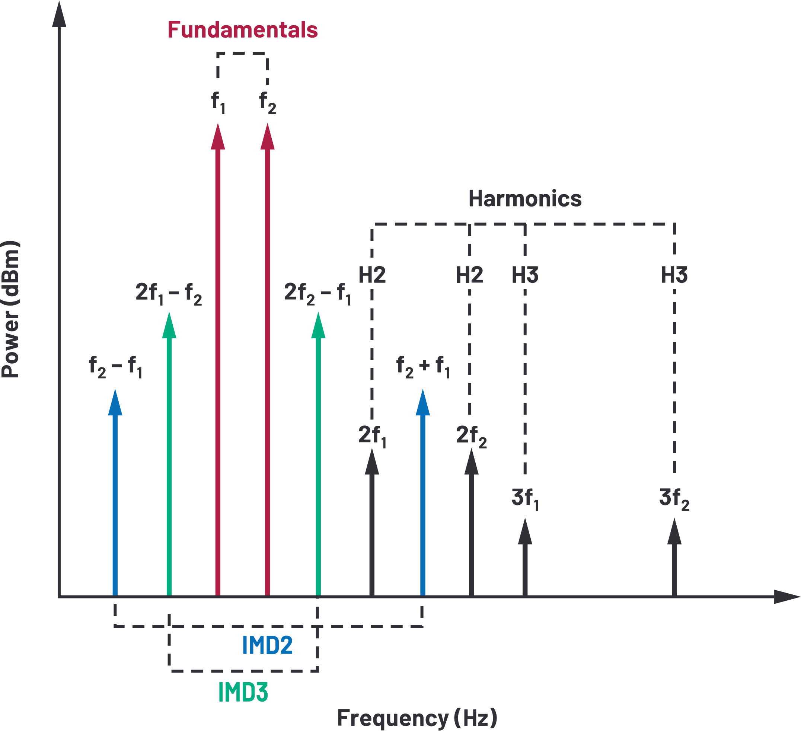
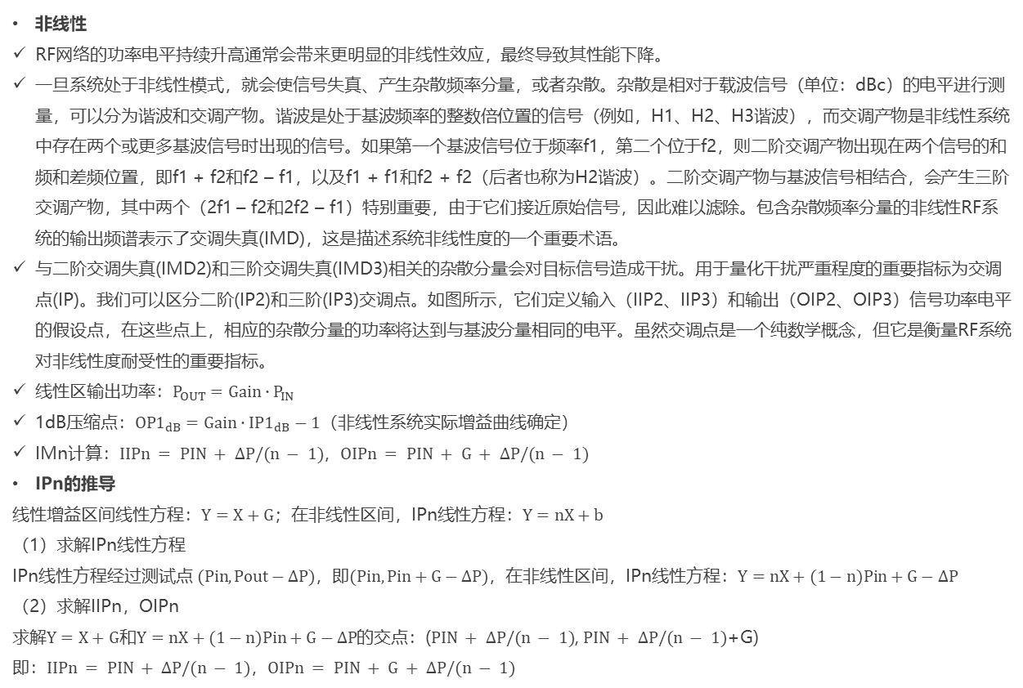
Notes
非线性
RF网络的功率电平持续升高通常会带来更明显的非线性效应，最终导致其性能下降。
一旦系统处于非线性模式，就会使信号失真、产生杂散频率分量，或者杂散。杂散是相对于载波信号（单位：dBc）的电平进行测量，可以分为谐波和交调产物。谐波是处于基波频率的整数倍位置的信号（例如，H1、H2、H3谐波），而交调产物是非线性系统中存在两个或更多基波信号时出现的信号。如果第一个基波信号位于频率f1，第二个位于f2，则二阶交调产物出现在两个信号的和频和差频位置，即f1 + f2和f2 – f1，以及f1 + f1和f2 + f2（后者也称为H2谐波）。二阶交调产物与基波信号相结合，会产生三阶交调产物，其中两个（2f1 – f2和2f2 – f1）特别重要，由于它们接近原始信号，因此难以滤除。包含杂散频率分量的非线性RF系统的输出频谱表示了交调失真(IMD)，这是描述系统非线性度的一个重要术语。
与二阶交调失真(IMD2)和三阶交调失真(IMD3)相关的杂散分量会对目标信号造成干扰。用于量化干扰严重程度的重要指标为交调点(IP)。我们可以区分二阶(IP2)和三阶(IP3)交调点。如图所示，它们定义输入（IIP2、IIP3）和输出（OIP2、OIP3）信号功率电平的假设点，在这些点上，相应的杂散分量的功率将达到与基波分量相同的电平。虽然交调点是一个纯数学概念，但它是衡量RF系统对非线性度耐受性的重要指标。
线性$区输出功率：P_{OUT}=Gain∙P_{IN}$
1dB$压缩点：{OP1}_{dB}=Gain∙{IP1}_{dB}−1$（非线性系统实际增益曲线确定）
IMn计算：$IIPn = PIN + ΔP/(n − 1)$，$OIPn = PIN + G + ΔP/(n − 1)$
IPn的推导
线性增益区间线性方程：$Y=X+G$；在非线性区间，IPn线性方程：$Y=nX+b$
（1）求解IPn线性方程
IPn线性方程经过测试点 $(Pin, Pout−∆P)$，即$(Pin, Pin+G−∆P)$，在非线性区间，IPn线性方程：$Y=nX+(1−n)Pin+G−∆P$
（2）求解IIPn，OIPn
求解$Y=X+G$和$Y=nX+(1−n)Pin+G−∆P$的交点：($PIN + ΔP/(n − 1)$, $PIN + ΔP/(n − 1)$+G)
即：$IIPn = PIN + ΔP/(n − 1)$，$OIPn = PIN + G + ΔP/(n − 1)$

Slide 4
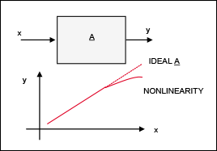
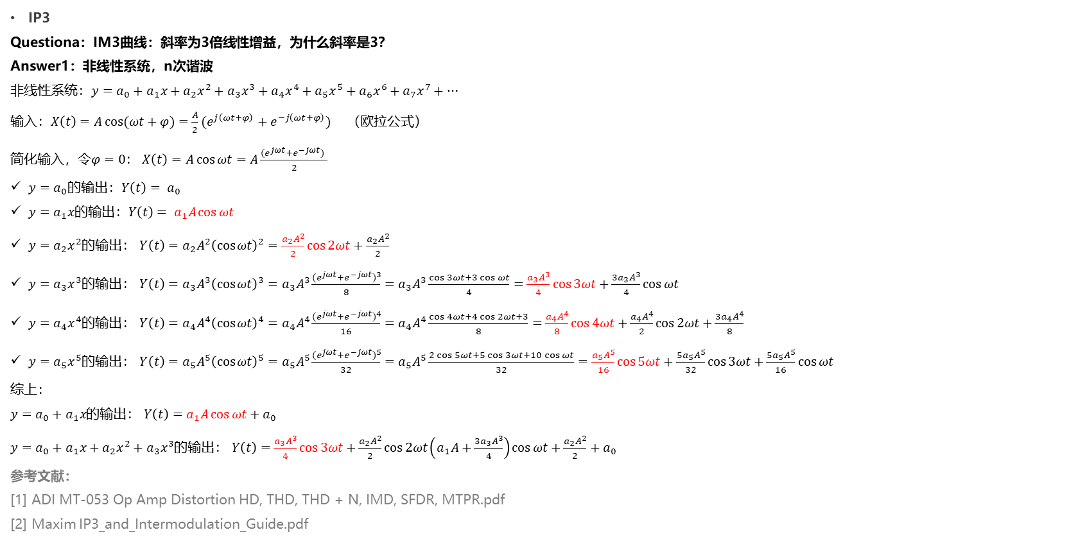
Notes
IP3
Questiona：IM3曲线：斜率为3倍线性增益，为什么斜率是3？
Answer1：非线性系统，n次谐波
非线性系统：$y=a_{0}+a_{1}x+a_{2}x^{2}+a_{3}x^{3}+a_{4}x^{4}+a_{5}x^{5}+a_{6}x^{6}+a_{7}x^{7}+…$
输入：$X\left(t\right)=A\cos{(ωt+φ)}=\frac{A}{2}(e^{j\left(ωt+φ\right)}+e^{−j\left(ωt+φ\right)})$ （欧拉公式）
简化输入，令$φ=0$： $X\left(t\right)=A\cos{ωt}=A\frac{(e^{jωt}+e^{−jωt}) }{2}$
$y=a_{0}$的输出：$Y\left(t\right)= a_{0}$
$y=a_{1}x$的输出：$Y\left(t\right)= a_{1}A\cos{ωt}$
$y=a_{2}x^{2}$的输出： $Y\left(t\right)=a_{2}A^{2}{\left(\cos{ωt}\right)}^{2}=\frac{a_{2}A^{2}}{2}\cos{2ωt}+\frac{a_{2}A^{2}}{2}$
$y=a_{3}x^{3}$的输出： $Y\left(t\right)=a_{3}A^{3}{\left(\cos{ωt}\right)}^{3}=a_{3}A^{3}\frac{{(e^{jωt}+e^{−jωt})}^{3}}{8}=a_{3}A^{3}\frac{\cos{3ωt}+3\cos{ωt}}{4}=\frac{a_{3}A^{3}}{4}\cos{3ωt}+\frac{{3a}_{3}A^{3}}{4}\cos{ωt}$
$y=a_{4}x^{4}$的输出： $Y\left(t\right)=a_{4}A^{4}{\left(\cos{ωt}\right)}^{4}=a_{4}A^{4}\frac{{(e^{jωt}+e^{−jωt})}^{4}}{16}=a_{4}A^{4}\frac{\cos{4ωt+4\cos{2ωt+3}}}{8}=\frac{a_{4}A^{4}}{8}\cos{4ωt}+\frac{a_{4}A^{4}}{2}\cos{2ωt}+\frac{{3a}_{4}A^{4}}{8}$
$y=a_{5}x^{5}$的输出： $Y\left(t\right)=a_{5}A^{5}{\left(\cos{ωt}\right)}^{5}=a_{5}A^{5}\frac{{(e^{jωt}+e^{−jωt})}^{5}}{32}=a_{5}A^{5}\frac{2\cos{5ωt+5\cos{3ωt+10\cos{ωt}}}}{32}=\frac{a_{5}A^{5}}{16}cos{5ωt}+\frac{{5a}_{5}A^{5}}{32}\cos{3ωt+\frac{{5a}_{5}A^{5}}{16}\cos{ωt}}$
综上：
$y=a_{0}+a_{1}x$的输出： $Y\left(t\right)=a_{1}A\cos{ωt}+a_{0}$
$y=a_{0}+a_{1}x+a_{2}x^{2}+a_{3}x^{3}$的输出： $Y\left(t\right)=\frac{a_{3}A^{3}}{4}\cos{3ωt}+\frac{a_{2}A^{2}}{2}\cos{2ωt}\left(a_{1}A+\frac{{3a}_{3}A^{3}}{4}\right)\cos{ωt}+\frac{a_{2}A^{2}}{2}+a_{0}$
参考文献：
[1] ADI MT-053 Op Amp Distortion HD, THD, THD + N, IMD, SFDR, MTPR.pdf
[2] Maxim IP3_and_Intermodulation_Guide.pdf

Slide 5
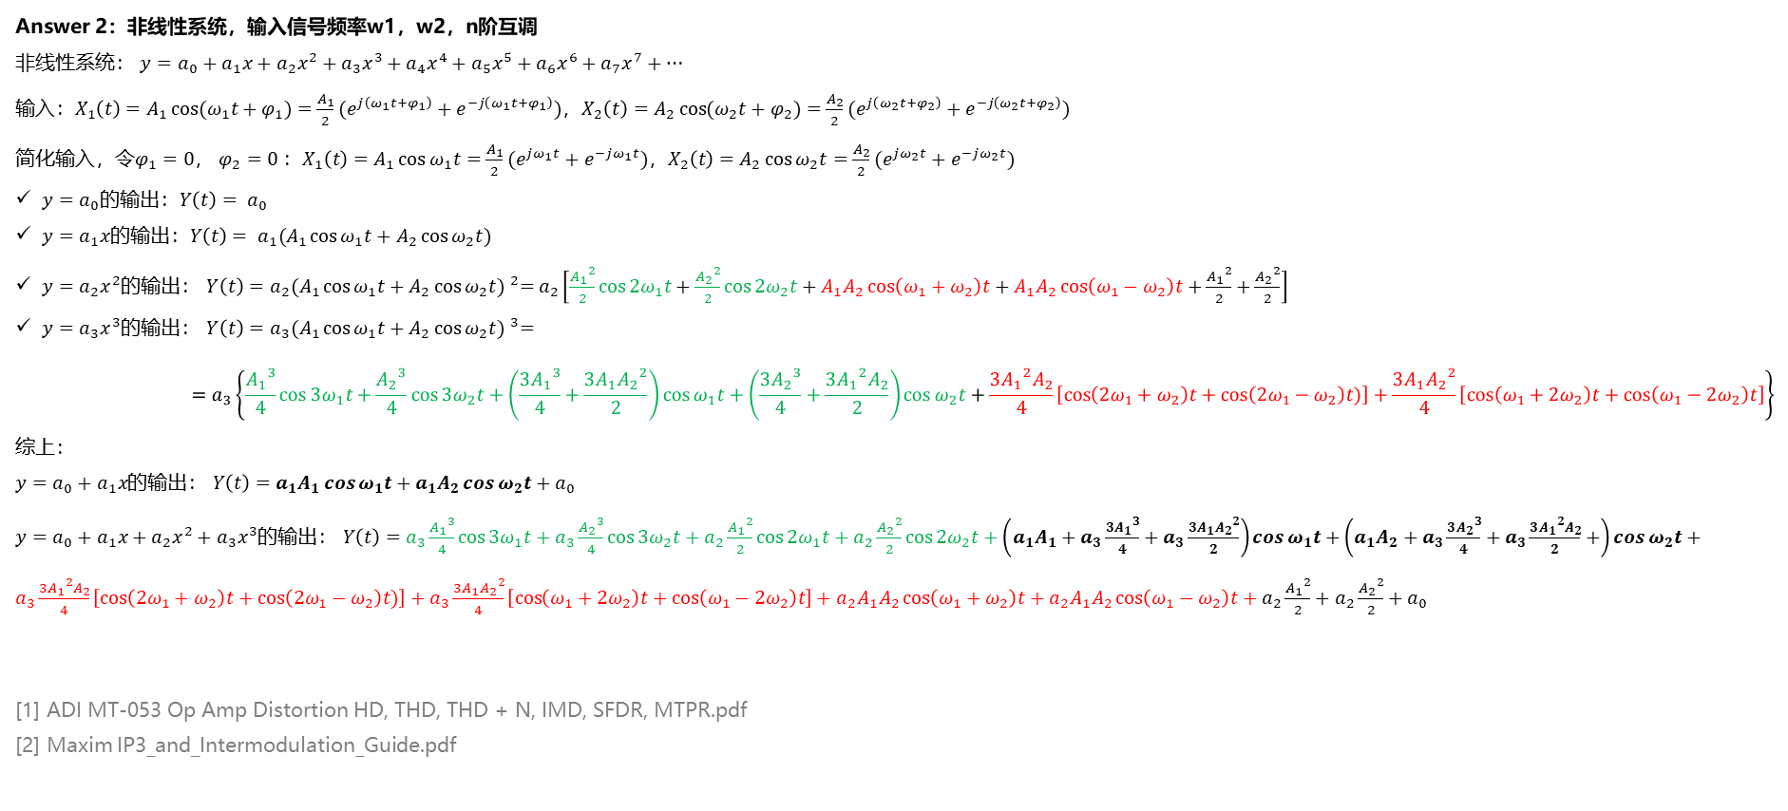
Notes
Answer 2：非线性系统，输入信号频率w1，w2，n阶互调
非线性系统： $y=a_{0}+a_{1}x+a_{2}x^{2}+a_{3}x^{3}+a_{4}x^{4}+a_{5}x^{5}+a_{6}x^{6}+a_{7}x^{7}+…$
输入：$X_{1}\left(t\right)=A_{1}\cos{(ω_{1}t+φ_{1})}=\frac{A_{1}}{2}(e^{j\left(ω_{1}t+φ_{1}\right)}+e^{−j\left(ω_{1}t+φ_{1}\right)})$，$X_{2}\left(t\right)=A_{2}\cos{(ω_{2}t+φ_{2})}=\frac{A_{2}}{2}(e^{j\left(ω_{2}t+φ_{2}\right)}+e^{−j\left(ω_{2}t+φ_{2}\right)})$
简化输入，令$φ_{1}=0$， $φ_{2}=0$：$X_{1}\left(t\right)=A_{1}\cos{ω_{1}t}=\frac{A_{1}}{2}(e^{jω_{1}t}+e^{−jω_{1}t})$，$X_{2}\left(t\right)=A_{2}\cos{ω_{2}t}=\frac{A_{2}}{2}(e^{jω_{2}t}+e^{−jω_{2}t})$
$y=a_{0}$的输出：$Y\left(t\right)= a_{0}$
$y=a_{1}x$的输出：$Y\left(t\right)= a_{1}(A_{1}\cos{ω_{1}t}+A_{2}\cos{ω_{2}t})$
$y=a_{2}x^{2}$的输出： $Y\left(t\right)=a_{2}{(A_{1}\cos{ω_{1}t}+A_{2}\cos{ω_{2}t}) }^{2}=a_{2}\left[\frac{{A_{1}}^{2}}{2}\cos{2ω_{1}t}+\frac{{A_{2}}^{2}}{2}\cos{2ω_{2}t}+A_{1}A_{2}\cos\left(ω_{1}+ω_{2}\right)t+A_{1}A_{2}\cos\left(ω_{1}−ω_{2}\right)t+\frac{{A_{1}}^{2}}{2}+\frac{{A_{2}}^{2}}{2}\right]$
$y=a_{3}x^{3}$的输出： $Y\left(t\right)=a_{3}{(A_{1}\cos{ω_{1}t}+A_{2}\cos{ω_{2}t}) }^{3}=$
$$=a_{3}\left\{\frac{{A_{1}}^{3}}{4}\cos{3ω_{1}t}+\frac{{A_{2}}^{3}}{4}\cos{3ω_{2}t}+\left(\frac{3{A_{1}}^{3}}{4}+\frac{3A_{1}{A_{2}}^{2}}{2}\right)\cos{ω_{1}t}+\left(\frac{3{A_{2}}^{3}}{4}+\frac{3{A_{1}}^{2}A_{2}}{2}\right)\cos{ω_{2}t}+\frac{3{A_{1}}^{2}A_{2}}{4}\left[\cos\left({2ω}_{1}+ω_{2}\right)t+\cos\left({2ω}_{1}−ω_{2}\right)t)\right]+\frac{3A_{1}{A_{2}}^{2}}{4}\left[\cos\left(ω_{1}+2ω_{2}\right)t+\cos\left(ω_{1}−{2ω}_{2}\right)t\right]\right\}$$
综上：
$y=a_{0}+a_{1}x$的输出： $Y\left(t\right)=a_{1}A_{1}\cos{ω_{1}t}+a_{1}A_{2}\cos{ω_{2}t}+a_{0}$
$y=a_{0}+a_{1}x+a_{2}x^{2}+a_{3}x^{3}$的输出： $Y\left(t\right)=a_{3}\frac{{A_{1}}^{3}}{4}\cos{3ω_{1}t}+a_{3}\frac{{A_{2}}^{3}}{4}\cos{3ω_{2}t}+a_{2}\frac{{A_{1}}^{2}}{2}\cos{2ω_{1}t}+a_{2}\frac{{A_{2}}^{2}}{2}\cos{2ω_{2}t}+\left(a_{1}A_{1}+a_{3}\frac{3{A_{1}}^{3}}{4}+a_{3}\frac{3A_{1}{A_{2}}^{2}}{2}\right)\cos{ω_{1}t}+\left(a_{1}A_{2}+a_{3}\frac{3{A_{2}}^{3}}{4}+a_{3}\frac{3{A_{1}}^{2}A_{2}}{2}+\right)\cos{ω_{2}t}+a_{3}\frac{3{A_{1}}^{2}A_{2}}{4}\left[\cos\left({2ω}_{1}+ω_{2}\right)t+\cos\left({2ω}_{1}−ω_{2}\right)t)\right]+a_{3}\frac{3A_{1}{A_{2}}^{2}}{4}\left[\cos\left(ω_{1}+2ω_{2}\right)t+\cos\left(ω_{1}−{2ω}_{2}\right)t\right]+a_{2}A_{1}A_{2}\cos\left(ω_{1}+ω_{2}\right)t+a_{2}A_{1}A_{2}\cos\left(ω_{1}−ω_{2}\right)t+a_{2}\frac{{A_{1}}^{2}}{2}+a_{2}\frac{{A_{2}}^{2}}{2}+a_{0}$
[1] ADI MT-053 Op Amp Distortion HD, THD, THD + N, IMD, SFDR, MTPR.pdf
[2] Maxim IP3_and_Intermodulation_Guide.pdf

